Slide 1

Doenças do sistema imunológico
Enfª. Daniela

Slide 2
DEFINIÇÃO
As doenças do sistema imunológico ocorrem quando as células saudáveis do corpo são destruídas pelo próprio organismo por engano. As causas definitivas para isso ainda são desconhecidas. No entanto, acredita-se que fatores externos estejam envolvidos na ocorrência dessa condição, principalmente quando há predisposição genética e o uso de determinados medicamentos, além de outras questões envolvendo o estilo de vida do paciente.
Existem mais de 80 tipos diferentes de doenças autoimunes e o tratamento varia de acordo com o tipo de doença e com o quadro apresentado pelo paciente.

Slide 3
LÚPUS
O Lúpus Eritematoso Sistêmico (LES) é uma das doenças do sistema imunológico que podem afetar múltiplos órgãos e tecidos – tais como pele, articulações, rins, cérebro e outros –, causando sintomas como fadiga, febre e dor nas articulações.
Estima-se que existam no Brasil cerca de 65 mil pessoas com Lúpus, sendo que a condição acomete mais as mulheres – acredita-se que uma em cada 1.700 mulheres tenha a doença.
A patologia manifesta-se quando o sistema imunológico ataca e destrói alguns tecidos saudáveis do corpo. Pesquisas indicam que ela seja resultado de uma combinação de fatores, como hormonais, infecciosos, genéticos e ambientais.
A doença pode ser dividida em lúpus discoide, lúpus sistêmico, lúpus induzido por drogas e lúpus neonatal. Os sintomas podem surgir de repente ou se desenvolver lentamente. A doença não tem cura e o tratamento aplicado controla os sintomas e melhoram a qualidade de vida do paciente, porém, não o eliminam por completo.

Slide 4
LÚPUS
Os tratamentos podem incluir o uso de anti-inflamatórios, protetor solar, corticoide tópico para pequenas lesões cutâneas, além das revolucionárias infusões de medicamentos. Essa chamada terapia imunobiológica reproduz os efeitos de substâncias desenvolvidas pelo sistema imunológico, apresentando ação direta no processo inflamatório trazido pela doença. Essa alternativa, sobretudo em casos de moderados a graves, tem apresentado excelentes resultados, até mesmo inibindo a evolução do lúpus e melhorando significativamente a qualidade de vida dos pacientes.

Slide 5
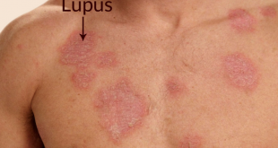
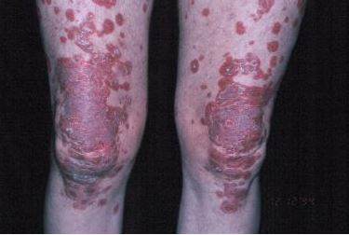
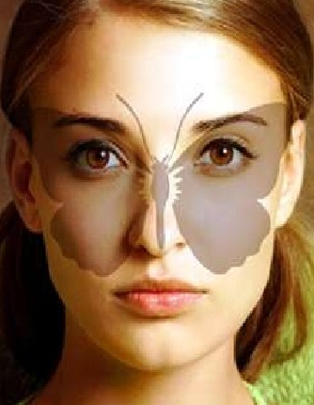
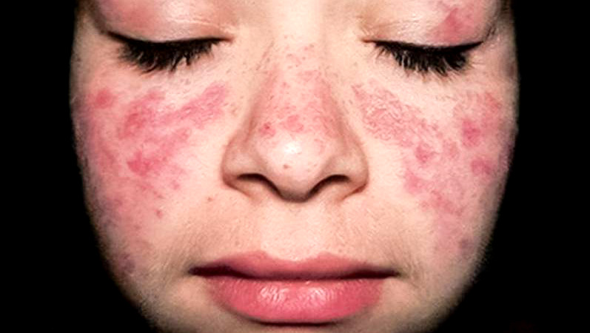
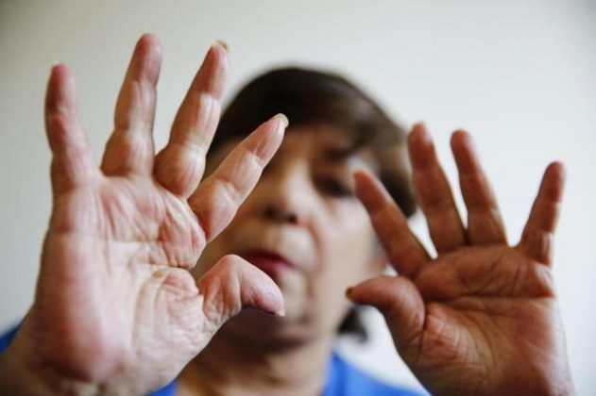

Slide 6
VITILIGO
Essa é uma das doenças do sistema imunológico mais comuns. O vitiligo é uma doença cutânea que causa a perda gradativa da pigmentação da pele, podendo gerar o surgimento de manchas em todo o corpo. A patologia pode afetar pessoas de todos os tipos de pele, mas costuma ser mais perceptível em indivíduos com pele mais escura. Estima-se que essa condição impacte 1% da população mundial.
É importante saber que essa não é uma doença contagiosa e que ela não representa risco para a vida de quem a possui, mas pode afetar seriamente a autoestima do paciente. Ela ocorre quando as células formadoras de melanina morrem ou deixam de produzir o pigmento que garante a cor da pele, do cabelo e dos olhos.
O tratamento varia de acordo com o quadro clínico de cada paciente e costuma controlar e desacelerar a doença, mas a sua eficácia depende do organismo de cada um.

Slide 7
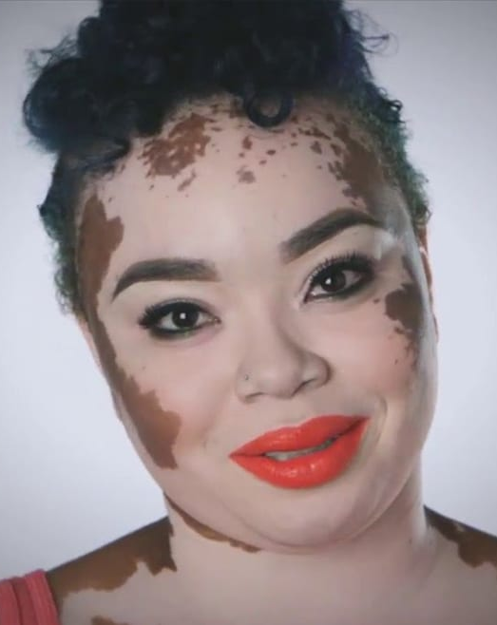


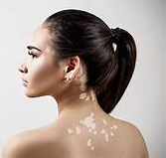

Slide 8
ESCLEROSE MÚLTIPLA
A esclerose múltipla é uma doença autoimune que atinge cerca de 2,5 milhões de pessoas no mundo e afeta o cérebro, os nervos ópticos e a medula espinhal. Isso acontece porque o sistema imunológico do corpo confunde células saudáveis com intrusas e as ataca provocando lesões.
Os danos causam interferência na comunicação entre o cérebro, a medula espinhal e outras áreas do sistema nervoso central. Pessoas com casos graves de esclerose múltipla podem até mesmo perder a capacidade de andar e falar.
As causas definitivas são desconhecidas, mas há dados que sugerem que a genética, o ambiente em que a pessoa vive e até mesmo um vírus ou o tabagismo podem desempenhar um papel no desenvolvimento da doença.
Desse modo, diferentemente do que muita gente pensa, essa não é uma condição estritamente relacionada ao processo de envelhecimento. De fato, estima-se que 70% dos diagnósticos dessa doença são feitos em indivíduos entre 20 e 40 anos.

Slide 9
ESCLEROSE MÚLTIPLA
Parentes de pessoas com esclerose múltipla têm maior risco de desenvolver a doença e o irmão de um portador apresenta um risco de 2% a 5% maior.
Vale destacar que nos estágios iniciais da doença os sintomas são bastante espaçados. Os sintomas mais comuns da condição são visão turva, fadiga, formigamentos, perda de força, falta de equilíbrio, espasmos musculares, dores crônicas, depressão, entre outros.
O tratamento geralmente se concentra em manejar as crises, controlar os sintomas e reduzir a progressão da doença. Hoje, no Brasil, já existem diversas opções de tratamento que abrangem desde a administração de cápsula oral diária até as injeções diárias, semanais e mensais. Ainda, costuma fazer parte do tratamento a fisioterapia, fonoterapia, terapia ocupacional, entre outras ações multidisciplinares.

Slide 10
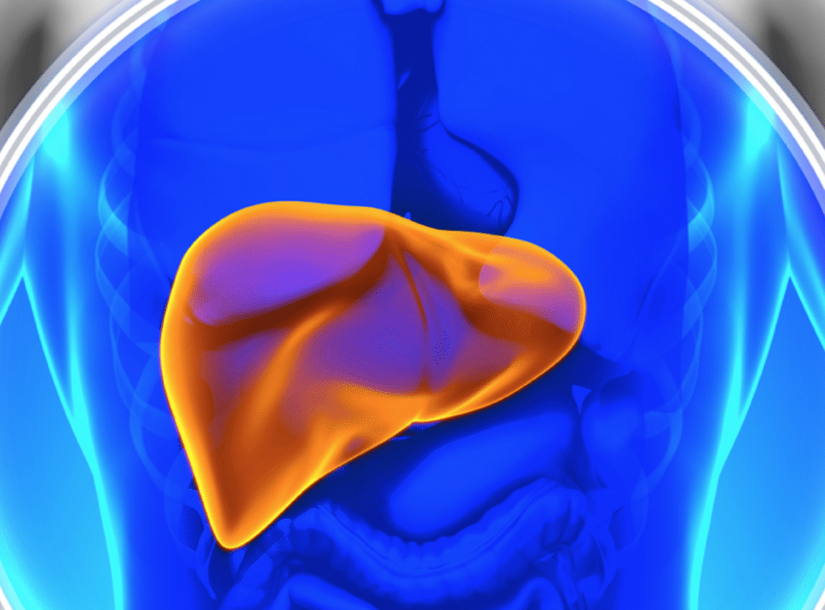
HEPATITE AUTO IMUNE
A hepatite autoimune é causada por um distúrbio do sistema imunológico, que passa a reconhecer as células do fígado como estranhas. A partir daí, o sistema imune desencadeia uma inflamação crônica, com destruição progressiva do fígado e a formação de cicatrizes. A demora em tratar pode levar a uma cirrose com complicações, como varizes de esôfago, ascite e encefalopatia hepática.
É importante destacar que essa condição é rara. A hepatite autoimune atinge entre 11 e 17 pessoas a cada 100.000, sendo mais comum em mulheres. Ela pode se manifestar em qualquer grupo étnico e faixa etária.
Os sintomas característicos da patologia envolvem fadiga, icterícia, náusea, dor abdominal e dores articulares. Entretanto, há casos completamente assintomáticos nos quais a identificação do problema ocorre apenas quando há uma falência hepática com encefalopatia. Cabe ressaltar ainda que a presença ou não de sintomas não está ligada ao estágio da doença.
Seu tratamento geralmente inclui medicamentos para controlar a imunidade, mudanças na alimentação e, em casos extremamente graves, cirurgia ou transplante de fígado.

Slide 11
DOENÇA DE GRAVES
A doença de Graves é outra patologia autoimune; Ela gera uma anomalia no funcionamento da glândula tireoide, sendo a única forma de hipertireoidismo que apresenta como sintoma irritação nos olhos e pálpebras, além das manifestações mais convencionais.
Essa condição pode ser diagnosticada a partir do aumento de volume da tireoide e pelo excesso de hormônios produzidos pela glândula no sangue.
Outro ponto importante é que, conforme dados, entre 60 e 80% dos casos de hipertireoidismo são causados pela Doença de Graves, a qual foi descrita pela primeira vez em 1825, na Inglaterra, e, posteriormente, em 1835, por Robert Graves, na Irlanda – daí a origem de sua denominação.
A patologia pode se manifestar em sua forma convencional e em um tipo bastante específico, que afeta a visão. Nesse último caso, gera uma alteração na órbita do olho e isso provoca uma disfunção na tireoide. Entretanto, na maioria dos casos, a doença surge com o hipertireoidismo e é caracterizado pelo deslocamento do globo ocular para a frente.
Quanto ao seu tratamento, ele pode abranger a administração de fármacos, a realização de terapias com iodo radioativo ou a cirurgia da tireoide. Com o tratamento adequado, essa patologia pode entrar em remissão.

Slide 12
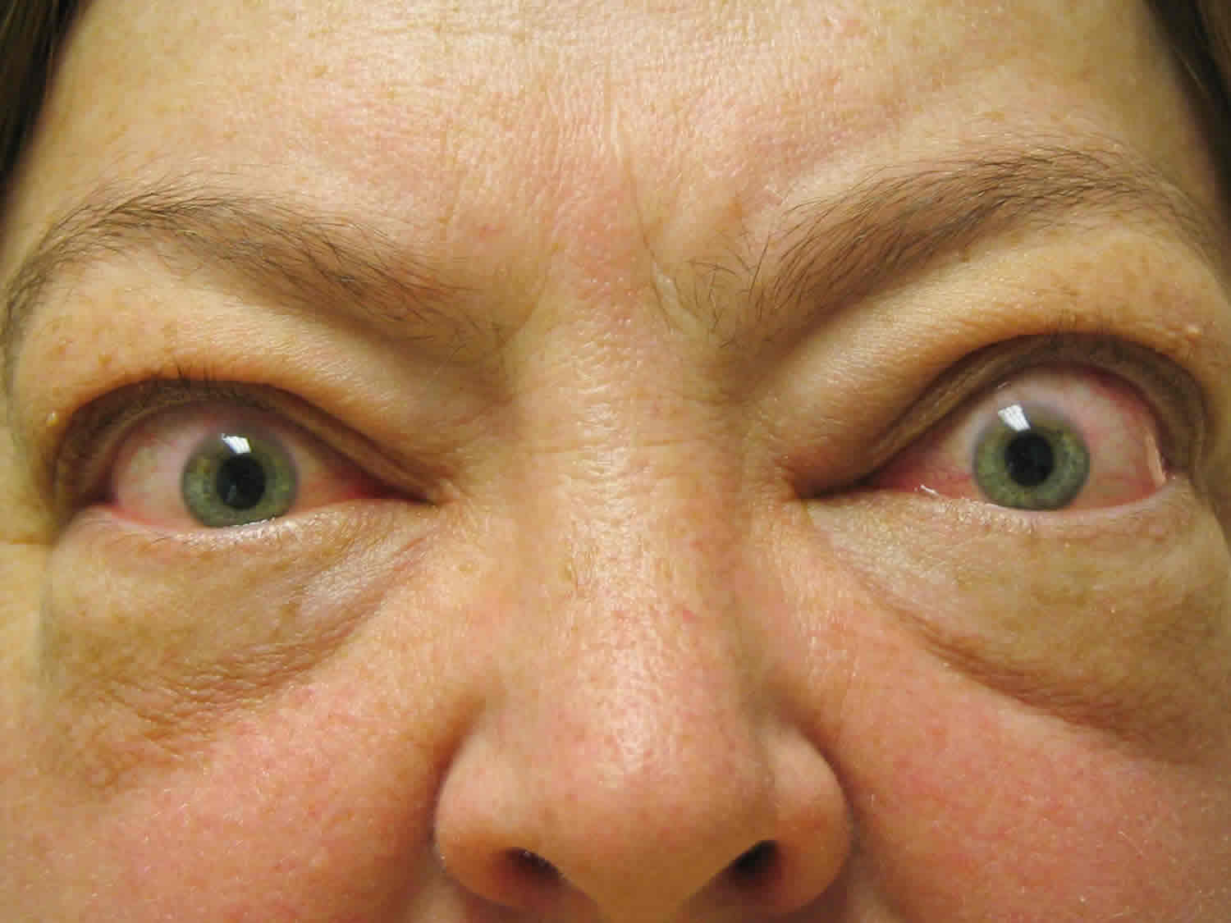

Slide 13
DOENÇA DE CROHN
A doença de Crohn é uma patologia inflamatória que afeta predominantemente a parte inferior do intestino delgado e intestino grosso, mas que também pode afetar qualquer parte do trato gastrointestinal. Ela é considerada crônica e provavelmente provocada por desregulação do sistema imunológico.
A doença habitualmente causa diarreia, cólica abdominal, febre e sangramento retal, além de provocar a perda de peso e de apetite. O tratamento terapêutico é direcionado a reprimir o processo inflamatório desregulado, no entanto, não cura a doença, que é crônica. Esse tratamento já pode ser feito a partir de infusões medicinais reduzindo sinais e sintomas e induzindo e mantendo a remissão do quadro.

Slide 14
PSORÍASE
A psoríase é uma doença de pele bastante comum, que se caracteriza por lesões avermelhadas e descamativas, normalmente em placas. Elas aparecem com maior frequência no couro cabeludo, nos cotovelos e joelhos. Entretanto, pés, mãos, unhas e região genital também podem ser acometidos.
A extensão da manifestação varia de pequenas lesões localizadas até o comprometimento de toda a pele. Os tratamentos podem ser feitos de forma tópica, com cremes e pomadas, sistêmico por fototerapia ou via infusão de medicamentos, trazendo mais qualidade de vida ao paciente.

Slide 15
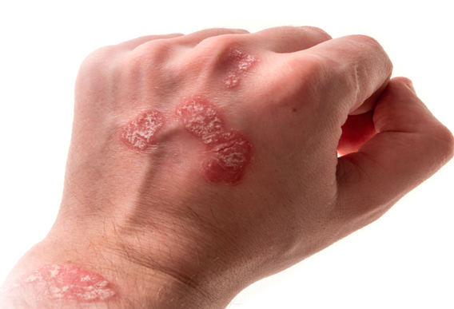
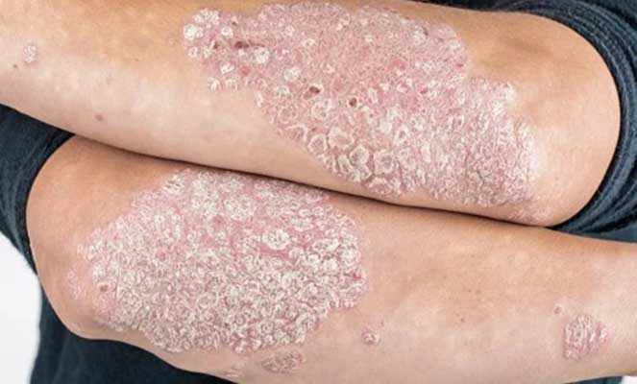

Slide 16
DOENÇA CELÍACA
Conforme a OMS (Organização Mundial da Saúde), 1% da população é diagnosticada com a doença celíaca, entretanto, há muitos casos de pessoas ao redor do mundo com essa condição, porém sem diagnóstico.
A causa principal da doença celíaca é a intolerância ao glúten, uma proteína encontrada no trigo, na aveia, cevada, no centeio e em seus derivados. Os principais sintomas dessa condição são dor abdominal, diarreia, flatulência, náusea, fadiga, anemia, entre outros.
É importante saber que a doença celíaca é diferente da sensibilidade ao glúten, pois danifica o intestino delgado. Quem possui tal doença sofre uma agressão à mucosa intestinal, que é variável de pessoa para pessoa.
Nesses quadros, os anticorpos atacam a proteína, causando assim, a inflamação no local, atrofia das vilosidades intestinais e, consequente, deficiência de absorção de nutrientes. O tratamento abrange uma dieta com total ausência de glúten. Quando a proteína é excluída da alimentação, os sintomas tendem a desaparecer. Suplementação alimentar também pode ser necessária.

Slide 17
Síndrome de Sjögren
Também conhecida como exocrinopatia autoimune, trata-se de uma doença reumática autoimune comum, cujo alvo equivocado do sistema imunológico são as glândulas responsáveis pela produção de lágrimas e saliva.
Há estimativas de que essa condição atinja aproximadamente 2% da população mundial. Entre seus sintomas característicos, estão secura excessiva dos olhos, da boca e de outras membranas mucosas.
Ela pode se manifestar em pessoas de qualquer faixa etária, entretanto, em torno de 90% dos casos ocorrem no público feminino de meia-idade. Seu tratamento costuma incluir estratégicas para aliviar a secura, administração de fármacos, medidas de proteção aos olhos, aumento na ingestão de líquidos, entre outras ações.

